Slide 1
SORACOM Icon Set v2.3
使用においては、ガイドラインをご確認ください。
SORACOM Icon Set 使用ガイドライン
https://soracom.jp/share/sis_guideline/

Slide 2
SORACOM Icon Set 活用の手引き
IoTシステムの構成図を描くためにIcon Setを効果的に利用するためのポイントを示します
構成図を描くときの参考としてご利用ください
図の構成
配色/フォント
構成図例

Slide 3
図の構成 ポイント1
データや命令の流れなどアイコン同士の関係性が わかるような、矢印やグループで枠を囲むなどの 表記を併用する
良い例
悪い例
SORACOM IoT SIM
クラウド
サーバー
SORACOM IoT SIM
SORACOM
プラットフォーム
デバイス
3G/LTE網
SORACOM
プラット
フォーム
インター
ネット
サーバー
デバイス
3G/LTE網
データ
ベース
データベース

Slide 4
図の構成 ポイント2
アイコンの大きさはなるべくそろえ、強調は色やグループ、バッヂを検討する
アイコンのサイズは適度に、説明するテキストの高さの4〜6倍ほどが目安
良い例
悪い例
デバイス
クラウド
スマートフォン
クラウド
スマートフォン
デバイス
デバイスの異常をスマートフォンに
メールでお知らせします
デバイスの異常をスマートフォンに
メールでお知らせします

Slide 5
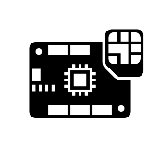
図の構成 ポイント3
矢印表記は最小限に、説明文や口頭での説明を併用する場合はそれらの内容と整合性を持たせる
他のアイコンや背景の境界となるべく重ねない
良い例
悪い例
NTP
時刻同期や
クラウドとの通信
AWSとの通信
NTPサーバー
マイコン
SORACOM
Funnel
マイコン
SORACOM
プラットフォーム
インターネット
インターネット
マイコンは時刻同期やクラウドとの通信のためにインターネットへアクセスする
SORACOMプラットフォームには時刻同期やクラウド連携のサービスがあり、インターネットアクセスなしでもマイコンを運用できる場合がある
マイコンは時刻同期やクラウドとの通信のためにインターネットへアクセスする
SORACOMプラットフォームには時刻同期やクラウド連携のサービスがあり、インターネットアクセスなしでもマイコンを運用できる場合がある

Slide 6
背景が明るい色
配色/フォント
SORACOM
IoT SIM
アイコンは黒(明背景)/白(暗背景)をメインにする
アイコンのうち強調要素をチェレステ(水色)にする(目安2箇所まで)
アイコンのうち補助要素(関連項目や削除済みなど)をメインと区別する場合灰色にする
矢印の色はデータの流れなどに合わせてバリエーションを持たせる
アイコンの説明テキストはGoogle FontsのNoto Sans JPがプリセットされているので、必要に応じて他のフォントに変更する
センサー デバイス
3G/LTE網
クラウド
背景が暗い色
SORACOM
IoT SIM
センサー デバイス
3G/LTE網
クラウド

Slide 7
構成図例1
動態管理/トラッキング
地図から車両の位置を確認
位置情報を送信
位置情報を保存
車両
PC
Unified
Endpoint
SORACOM
Harvest
SORACOM
Lagoon
GPSマルチユニット
SORACOM Edition
管理者
車両の位置を遠隔のPCから確認

Slide 8
構成図例2
遠隔監視・M2M
撮影して
画像解析
アルゴリズムを配信
機器の状態を確認
現場の機器
S+ Camera
Basic
解析結果
SORACOM
Mosaic
PC
管理者
機器の状態を撮影、分析して遠隔から状態を確認および監視

Slide 9
構成図例3
決済端末
データセンター
SORACOM
IoT SIM
SORACOM Door
(VPN接続)
決済
端末
基地局
交換局
専用線
接続
VPG
VPN
ルーター
決済
サーバー
インターネットと隔絶された閉域アクセス

Slide 10
構成図例4
コンシューマー
LTE機能
内蔵マイコン
クラウド
UDP
HTTPS
SORACOM
Beam
ロボット
データベース
消費者向けロボットの稼働情報をSORACOM Beamで
省電力かつ安全にクラウドに送信

Slide 11
構成図例5
工場の可視化
工場
SORACOM
IoT SIM
PLC
IoT
ゲートウェイ
SORACOM Air
for セルラー
クラウド
製造
機器
製造現場の機器をPLCで制御し、
稼働データをIoTゲートウェイ経由でクラウドに送信

Slide 12
構成図例6
農業・漁業・畜産
ビニールハウス
温湿度
センサー
SORACOM
Inventory
エージェント
センサーデータを
送信
スイッチを
遠隔操作
SORACOM
Inventory
PC
マイコン
空調機器
スイッチ
ビニールハウスの温湿度データをSORACOM Inventoryに蓄積し、
スイッチをエージェント経由で遠隔から操作

Slide 13
Cloud A
Cloud B
交換局
基地局
インターネット
SIM
PC
LAPTOP
スマホ
タブレット
ガラケー
カメラ
監視カメラ
ドローン
スマートウォッチ
基板
ドングル
送信機A
送信機B
コントローラーA
コントローラーB
IoTデバイス群
サーバーA
サーバーB
サーバーC
データベース
ユーザーA
ユーザーB
セキュリティA
セキュリティB
セキュリティC
セキュリティD
リンクA
リンクB
コード
設定A
設定B
設定C
電源
監視
アラート
送信
注目A
注目B
時間

Slide 14
日中
夜間
認証キー
認証済み
認証
保護
保護（鍵あり）
API
プロトコル
コントローラブル
SDK
ビッグデータ
グラフ
メール
読み込み
再読み込み
拡大
縮小
矢印A
矢印B
矢印C
矢印D
システム処理A （ゲートウェイ）
システム処理B
システム処理C
システム処理D
システム処理E
SORACOM Air
（稼動）
SORACOM Air
（停止）
SORACOM Air
（休止）
SORACOM Air
（低速）
SORACOM Air
（高速）
SORACOM Air
（チェック済み）
SORACOM Air
（Fast）
SORACOM Air
（Slow）
SORACOM Air
（Standard）
SORACOM Air
（Minimum）
SORACOM Air
（Live）
SORACOM Air
（Dead）
SORACOM Air（
不明）
SORACOM Air
（フリー）
通信経路
（分岐）
通信経路
（変換）
通信経路
（集約）
SBR A

Slide 15
SBR B
Global
LoRa
基地局 A
LoRa
基地局 B
LoRa
デバイス A
LoRa
デバイス B
LoRa A
LoRa B
VPG
ゲートウェイ
相互接続網
Safe
Danger
Connect A
Connect B
Connect C
Beer
Sigfox
デバイス A
Sigfox
デバイス B
Sigfox A
Sigfox B
自動車
タクシー
トラック
バス
電車
原付
オートバイ
自転車
飛行機
ヘリコプター
ショベルカー
クレーン
ブルドーザー
ダンプカー
トラクター
除雪車
ボート
船
タンカー
気球
スペースシャトル
UFO
衛星
eSIM A

Slide 16
Air eSIM A
Air eSIM B
SORACOM Funnel
アダプタ
SPS
Partner A
SPS
Partner B
LTE
デバイス A
LTE
デバイス B
LTE A
LTE B
3G デバイス A
3G デバイス B
3G A
3G B
マイコン
Wio LTE
Wio 3G
プロセッサ
ボタン
ブザー
計測器
温度計
湿度計
音波
加速度
ジャイロ
機械学習
エンジン A
機械学習
モデル A
機械学習
エンジン B
機械学習
モデル B
グラフB
グラフC
グラフD
グラフE
通貨A
通貨B
通貨C
グラフF
グラフG
矢印E
矢印F
ルーターC
スイッチングハブ B
ルーター A
スイッチングハブ A
ルーター B

Slide 17
エクスカリバー
スライム
住居
店舗
工場 A
工場 B
メーター
（ガス・電気）
自動販売機
踏切
ハンディターミナル
POSレジ
発電機
PLC
アナログメーター
7セグパネル
ロボットアーム
ロボット
ベルトコンベア
信号灯
SIM
（中断中）
マップ
有線LAN
LTE-M
デバイス A
LTE-M
デバイス B
LTE-M A
LTE-M B
不届き者
S⁺ Camera A
S⁺ Camera B
S⁺ Smart Notification Service
VPG Type-C
VPG Type-D
VPG Type-E
VPG Type-F
VPG Type-G
GPS マルチユニット SORACOM Edition

Slide 18
5G デバイス A
5G デバイス B
5G A
5G B
バーチャル SIM
診断
soratun
Soracom Cloud
Camera Services
ATOM Cam 2
S⁺ Camera Design
電池 (残量フル)
電池 (残量半分)
電池 (残量なし)
静止画 (屋外)
静止画 (屋内)
動画
コンソール
SORACOM CLI
署名

Slide 19
SORACOM
プラットフォーム A
SORACOM
プラットフォーム B
IoT SIM A
IoT SIM B
SORACOM
Beam
SORACOM
Canal
SORACOM
Direct
SORACOM
Endorse
SORACOM
Funnel
SORACOM
Door
SORACOM
Gate
IoT SIM
for Global A
IoT SIM
for Global B
SORACOM
Harvest
SORACOM
Inventory
SORACOM
Inventory client
SORACOM
Junction
SORACOM
Air
SORACOM
Krypton
SORACOM
Krypton key
SORACOM
Lagoon
SORACOM
Funk
SORACOM
Mosaic
SORACOM
Napter
SORACOM
Orbit
SORACOM
Peek
SORACOM Arc
SORACOM
Relay

Slide 20
Cloud A
Cloud B
交換局
基地局
インターネット
SIM
PC
LAPTOP
スマホ
タブレット
ガラケー
カメラ
監視カメラ
ドローン
スマートウォッチ
基板
ドングル
送信機A
送信機B
コントローラーA
コントローラーB
IoTデバイス群
サーバーA
サーバーB
サーバーC
データベース
ユーザーA
ユーザーB
セキュリティA
セキュリティB
セキュリティC
セキュリティD
リンクA
リンクB
コード
設定A
設定B
設定C
電源
監視
アラート
送信
注目A
注目B
時間

Slide 21
日中
夜間
認証キー
認証済み
認証
保護
保護（鍵あり）
API
プロトコル
コントローラブル
SDK
ビッグデータ
グラフ
メール
読み込み
再読み込み
拡大
縮小
矢印A
矢印B
矢印C
矢印D
システム処理A （ゲートウェイ）
システム処理B
システム処理C
システム処理D
システム処理E
SORACOM Air
（稼動）
SORACOM Air
（停止）
SORACOM Air
（休止）
SORACOM Air
（低速）
SORACOM Air
（高速）
SORACOM Air
（チェック済み）
SORACOM Air
（Fast）
SORACOM Air
（Slow）
SORACOM Air
（Standard）
SORACOM Air
（Minimum）
SORACOM Air
（Live）
SORACOM Air
（Dead）
SORACOM Air
（不明）
SORACOM Air
（フリー）
通信経路
（分岐）
通信経路
（変換）
通信経路
（集約）
SBR A

Slide 22
SBR B
Global
LoRa
基地局 A
LoRa
基地局 B
LoRa
デバイス A
LoRa
デバイス B
LoRa A
LoRa B
VPG
ゲートウェイ
相互接続網
Safe
Danger
Connect A
Connect B
Connect C
Beer
Sigfox
デバイス A
Sigfox
デバイス B
Sigfox A
Sigfox B
自動車
タクシー
トラック
バス
電車
原付
オートバイ
自転車
飛行機
ヘリコプター
ショベルカー
クレーン
ブルドーザー
ダンプカー
トラクター
除雪車
ボート
船
タンカー
気球
スペースシャトル
UFO
衛星
eSIM A

Slide 23
Air eSIM A
Air eSIM B
SORACOM Funnel
アダプタ
SPS
Partner A
SPS
Partner B
LTE
デバイス A
LTE
デバイス B
LTE A
LTE B
3G デバイス A
3G デバイス B
3G A
3G B
マイコン
Wio LTE
Wio 3G
プロセッサ
ボタン
ブザー
計測器
温度計
湿度計
音波
加速度
ジャイロ
機械学習
エンジン A
機械学習
モデル A
機械学習
エンジン B
機械学習
モデル B
グラフB
グラフC
グラフD
グラフE
通貨A
通貨B
通貨C
グラフF
グラフG
矢印E
矢印F
ルーターC
スイッチングハブ B
ルーター A
スイッチングハブ A
ルーター B

Slide 24
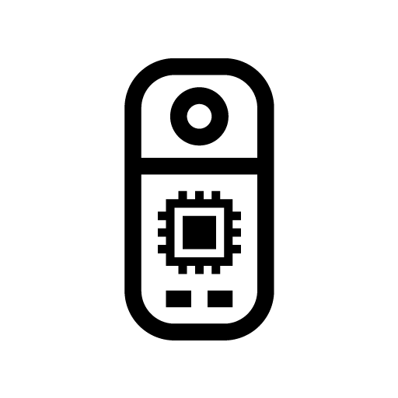
エクスカリバー
スライム
住居
店舗
工場 A
工場 B
メーター
（ガス・電気）
自動販売機
踏切
ハンディ ターミナル
POSレジ
発電機
PLC
アナログメーター
7セグパネル
ロボットアーム
ロボット
ベルトコンベア
信号灯
SIM
（中断中）
マップ
有線LAN
LTE-M
デバイス A
LTE-M
デバイス B
LTE-M A
LTE-M B
不届き者
S⁺ Camera A
S⁺ Camera B
S⁺ Smart Notification Service
VPG Type-C
VPG Type-D
VPG Type-E
VPG Type-F
VPG Type-G
GPS マルチユニット SORACOM Edition

Slide 25
5G デバイス A
5G デバイス B
5G A
5G B
バーチャル SIM
診断
soratun
Soracom Cloud
Camera Services
ATOM Cam 2
S⁺ Camera Design
電池 (残量フル)
電池 (残量半分)
電池 (残量なし)
静止画 (屋外)
静止画 (屋内)
動画
コンソール
SORACOM CLI
署名

Slide 26
SORACOM
プラットフォーム A
SORACOM
プラットフォーム B
IoT SIM A
IoT SIM B
SORACOM
Beam
SORACOM
Canal
SORACOM
Direct
SORACOM
Endorse
SORACOM
Funnel
SORACOM
Door
SORACOM
Gate
IoT SIM
for Global A
IoT SIM
for Global B
SORACOM
Harvest
SORACOM
Inventory
SORACOM
Inventory client
SORACOM
Junction
SORACOM
Air
SORACOM
Krypton
SORACOM
Krypton key
SORACOM
Lagoon
SORACOM
Funk
SORACOM
Mosaic
SORACOM
Napter
SORACOM
Orbit
SORACOM
Peek
SORACOM Arc
SORACOM
Relay

Slide 27
Cloud A
Cloud B
交換局
基地局
インターネット
SIM
PC
LAPTOP
スマホ
タブレット
ガラケー
カメラ
監視カメラ
ドローン
スマートウォッチ
基板
ドングル
送信機A
送信機B
コントローラーA
コントローラーB
IoTデバイス群
サーバーA
サーバーB
サーバーC
データベース
ユーザーA
ユーザーB
セキュリティA
セキュリティB
セキュリティC
セキュリティD
リンクA
リンクB
コード
設定A
設定B
設定C
電源
監視
アラート
送信
注目A
注目B
時間

Slide 28
日中
夜間
認証キー
認証済み
認証
保護
保護（鍵あり）
API
プロトコル
コントローラブル
SDK
ビッグデータ
グラフ
メール
読み込み
再読み込み
拡大
縮小
矢印A
矢印B
矢印C
矢印D
システム処理A （ゲートウェイ）
システム処理B
システム処理C
システム処理D
システム処理E
SORACOM Air
（稼動）
SORACOM Air
（停止）
SORACOM Air
（休止）
SORACOM Air
（低速）
SORACOM Air （高速）
SORACOM Air
（チェック済み）
SORACOM Air
（Fast）
SORACOM Air
（Slow）
SORACOM Air
（Standard）
SORACOM Air
（Minimum）
SORACOM Air
（Live）
SORACOM Air
（Dead）
SORACOM Air （不明）
SORACOM Air
（フリー）
通信経路
（分岐）
通信経路
（変換）
通信経路
（集約）
SBR A

Slide 29
SBR B
Global
LoRa
基地局 A
LoRa
基地局 B
LoRa
デバイス A
LoRa
デバイス B
LoRa A
LoRa B
VPG
ゲートウェイ
相互接続網
Safe
Danger
Connect A
Connect B
Connect C
Beer
Sigfox
デバイス A
Sigfox
デバイス B
Sigfox A
Sigfox B
自動車
タクシー
トラック
バス
電車
原付
オートバイ
自転車
飛行機
ヘリコプター
ショベルカー
クレーン
ブルドーザー
ダンプカー
トラクター
除雪車
ボート
船
タンカー
気球
スペースシャトル
UFO
衛星
eSIM A

Slide 30
Air eSIM A
Air eSIM B
SORACOM Funnel
アダプタ
SPS
Partner A
SPS
Partner B
LTE
デバイス A
LTE
デバイス B
LTE A
LTE B
3G デバイス A
3G デバイス B
3G A
3G B
マイコン
Wio LTE
Wio 3G
プロセッサ
ボタン
ブザー
計測器
温度計
湿度計
音波
加速度
ジャイロ
機械学習
エンジン A
機械学習
モデル A
機械学習
エンジン B
機械学習
モデル B
グラフB
グラフC
グラフD
グラフE
通貨A
通貨B
通貨C
グラフF
グラフG
矢印E
矢印F
ルーターC
スイッチングハブ B
ルーター A
スイッチングハブ A
ルーター B

Slide 31
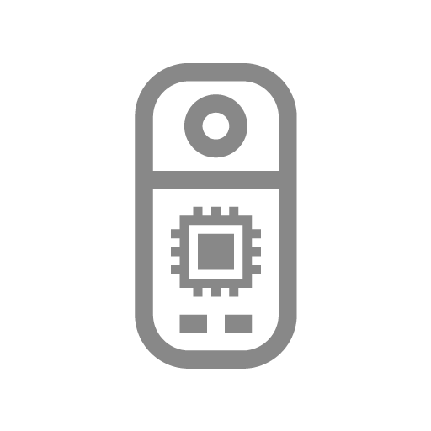
エクスカリバー
スライム
住居
店舗
工場 A
工場 B
メーター
（ガス・電気）
自動販売機
踏切
ハンディ ターミナル
POSレジ
発電機
PLC
アナログメーター
7セグパネル
ロボットアーム
ロボット
ベルトコンベア
信号灯
SIM
（中断中）
マップ
有線LAN
LTE-M
デバイス A
LTE-M
デバイス B
LTE-M A
LTE-M B
不届き者
S⁺ Camera A
S⁺ Camera B
S⁺ Smart Notification Service
VPG Type-C
VPG Type-D
VPG Type-E
VPG Type-F
VPG Type-G
GPS マルチユニット SORACOM Edition

Slide 32
5G デバイス A
5G デバイス B
5G A
5G B
バーチャル SIM
診断
soratun
Soracom Cloud
Camera Services
ATOM Cam 2
S⁺ Camera Design
電池 (残量フル)
電池 (残量半分)
電池 (残量なし)
静止画 (屋外)
静止画 (屋内)
動画
コンソール
SORACOM CLI
署名

Slide 33
SORACOM
プラットフォーム A
SORACOM
プラットフォーム B
IoT SIM A
IoT SIM B
SORACOM
Beam
SORACOM
Canal
SORACOM
Direct
SORACOM
Endorse
SORACOM
Funnel
SORACOM
Door
SORACOM
Gate
IoT SIM
for Global A
IoT SIM
for Global B
SORACOM
Harvest
SORACOM
Inventory
SORACOM
Inventory client
SORACOM
Junction
SORACOM
Air
SORACOM
Krypton
SORACOM
Krypton key
SORACOM
Lagoon
SORACOM
Funk
SORACOM
Mosaic
SORACOM
Napter
SORACOM
Orbit
SORACOM
Peek
SORACOM Arc
SORACOM
Relay

Slide 34
Cloud A
Cloud B
交換局
基地局
インターネット
SIM
PC
LAPTOP
スマホ
タブレット
ガラケー
カメラ
監視カメラ
ドローン
スマートウォッチ
基板
ドングル
送信機A
送信機B
コントローラーA
コントローラーB
IoTデバイス群
サーバーA
サーバーB
サーバーC
データベース
ユーザーA
ユーザーB
セキュリティA
セキュリティB
セキュリティC
セキュリティD
リンクA
リンクB
コード
設定A
設定B
設定C
電源
監視
アラート
送信
注目A
注目B
時間

Slide 35
日中
夜間
認証キー
認証済み
認証
保護
保護
（鍵あり）
API
プロトコル
コントローラブル
SDK
ビッグデータ
グラフ
メール
読み込み
再読み込み
拡大
縮小
矢印A
矢印B
矢印C
矢印D
システム処理A （ゲートウェイ）
システム処理B
システム処理C
システム処理D
システム処理E
SORACOM Air
（稼動）
SORACOM Air
（停止）
SORACOM Air
（休止）
SORACOM Air
（低速）
SORACOM Air
（高速）
SORACOM Air
（チェック済み）
SORACOM Air
（Fast）
SORACOM Air
（Slow）
SORACOM Air
（Standard）
SORACOM Air
（Minimum）
SORACOM Air
（Live）
SORACOM Air
（Dead）
SORACOM Air
（不明）
SORACOM Air
（フリー）
通信経路
（分岐）
通信経路
（変換）
通信経路
（集約）
SBR A

Slide 36
SBR B
Global
LoRa
基地局 A
LoRa
基地局 B
LoRa
デバイス A
LoRa
デバイス B
LoRa A
LoRa B
VPG
ゲートウェイ
相互接続網
Safe
Danger
Connect A
Connect B
Connect C
Beer
Sigfox
デバイス A
Sigfox
デバイス B
Sigfox A
Sigfox B
自動車
タクシー
トラック
バス
電車
原付
オートバイ
自転車
飛行機
ヘリコプター
ショベルカー
クレーン
ブルドーザー
ダンプカー
トラクター
除雪車
ボート
船
タンカー
気球
スペースシャトル
UFO
衛星
eSIM A

Slide 37
Air eSIM A
Air eSIM B
SORACOM Funnel
アダプタ
SPS
Partner A
SPS
Partner B
LTE
デバイス A
LTE
デバイス B
LTE A
LTE B
3G デバイス A
3G デバイス B
3G A
3G B
マイコン
Wio LTE
Wio 3G
プロセッサ
ボタン
ブザー
計測器
温度計
湿度計
音波
加速度
ジャイロ
機械学習
エンジン A
機械学習
モデル A
機械学習
エンジン B
機械学習
モデル B
グラフB
グラフC
グラフD
グラフE
通貨A
通貨B
通貨C
グラフF
グラフG
矢印E
矢印F
ルーターC
スイッチングハブ B
ルーター A
スイッチングハブ A
ルーター B

Slide 38
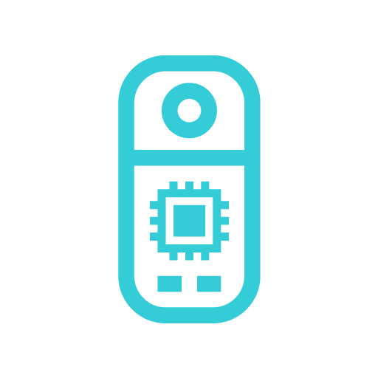
エクスカリバー
スライム
住居
店舗
工場 A
工場 B
メーター
（ガス・電気）
自動販売機
踏切
ハンディ ターミナル
POSレジ
発電機
PLC
アナログメーター
7セグパネル
ロボットアーム
ロボット
ベルトコンベア
信号灯
SIM
（中断中）
マップ
有線LAN
LTE-M
デバイス A
LTE-M
デバイス B
LTE-M A
LTE-M B
不届き者
S⁺ Camera A
S⁺ Camera B
S⁺ Smart Notification Service
VPG Type-C
VPG Type-D
VPG Type-E
VPG Type-F
VPG Type-G
GPS マルチユニット SORACOM Edition

Slide 39
5G デバイス A
5G デバイス B
5G A
5G B
バーチャル SIM
診断
soratun
Soracom Cloud
Camera Services
ATOM Cam 2
S⁺ Camera Design
電池 (残量フル)
電池 (残量半分)
電池 (残量なし)
静止画 (屋外)
静止画 (屋内)
動画
コンソール
SORACOM CLI
署名

Slide 40
SORACOM
プラットフォーム A
SORACOM
プラットフォーム B
IoT SIM A
IoT SIM B
SORACOM
Beam
SORACOM
Canal
SORACOM
Direct
SORACOM
Endorse
SORACOM
Funnel
SORACOM
Door
SORACOM
Gate
IoT SIM
for Global A
IoT SIM
for Global B
SORACOM
Harvest
SORACOM
Inventory
SORACOM
Inventory client
SORACOM
Junction
SORACOM
Air
SORACOM
Krypton
SORACOM
Krypton key
SORACOM
Lagoon
SORACOM
Funk
SORACOM
Mosaic
SORACOM
Napter
SORACOM
Orbit
SORACOM
Peek
SORACOM Arc
SORACOM
Relay

